Slide 1

Název školy: | ZŠ a MŠ Verneřice
Autor výukového materiálu: | Štěpánka Hrachovcová
Číslo projektu: | CZ.1.07/1.4.00/21.1526
Název: | VY_32_INOVACE_I.Z14
Vytvořeno: | 19. 3. 2012
Vzdělávací oblast: | Člověk a příroda
Vzdělávací obor: | Zeměpis
Tematický okruh: | Krajinná sféra
Určeno pro: | 6. ročník
Anotace: | AZ – kviz krajinná sféra. Výukový materiál slouží k opakování tématického celku krajinná sféra formou soutěže.
Metodický pokyn: | Žáky rozdělíme na dvě skupiny, přidělíme jedné skupině červenou barvu, druhé žlutou barvu, střídavě si volí čísla otázek v jednotlivých šestiúhelnících. Pokud správně odpoví na danou otázku, kliknutím na číslo správně zodpovězené otázky v barevném kruhu se zabarví příslušný šestiúhelník. Cílem hry je spojit tři strany trojúhelníku. Každý šestiúhelník má náhradní otázku v případě, že na původní otázku neodpoví ani jeden tým. Lze upravit pravidla hry podle potřeby.

Slide 2
AZ-kviz
KRAJINNÁ SFÉRA

Slide 3
1
1
2
3
2
3
4
5
6
1
4
5
6
7
8
9
10
7
8
9
10
11
12
13
14
15
11
12
13
14
15
2
3
16
17
18
19
20
21
16
17
18
19
20
21
22
23
24
25
26
27
28
22
23
24
25
26
27
28
4
5
6
7
8
9
10
11
12
13
14
15
16
17
18
19
20
21
22
23
24
25
26
27
28

Slide 4
Co je litosféra?
Náhradní otázka

Slide 5
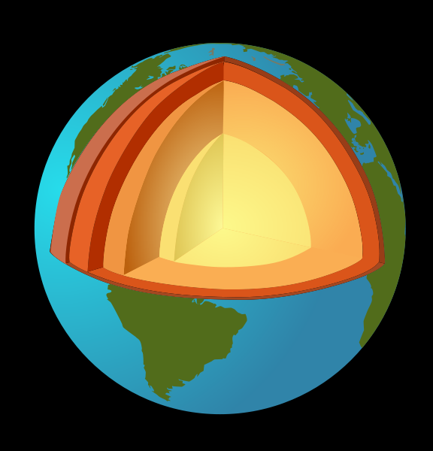
Z jakých částí se skládá Země?
1
2
3
Náhradní otázka
obr.č.1

Slide 6
Co je pedosféra?
Náhradní otázka

Slide 7
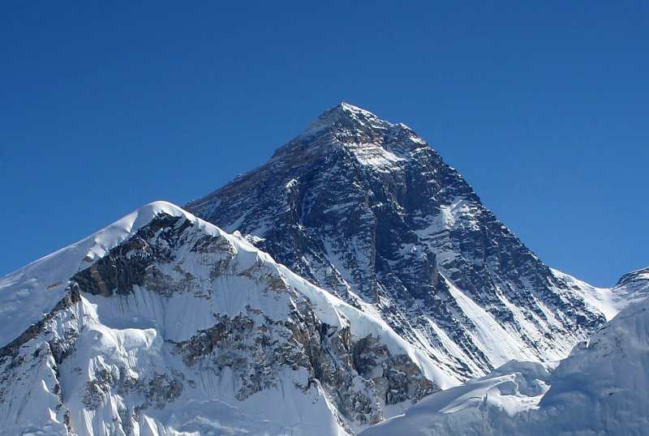
Uveď nejvyšší horu světa.
Náhradní otázka
obr.č.2

Slide 8
Jak se nazývá nejhlubší oceánský příkop?
Náhradní otázka

Slide 9
Co je zvětrávání?
Náhradní otázka

Slide 10
Vysvětli pojem –
ústí řeky.
Náhradní otázka

Slide 11
Který plyn je ve vzduchu obsažen nejvíce?
Náhradní otázka

Slide 12
Jaký význam pro Zemi má ozónová vrstva?
Náhradní otázka

Slide 13
Na které polokouli leží obratník Raka?
Náhradní otázka

Slide 14
Jak se nazývá největší tropický les na světě?
Náhradní otázka

Slide 15
Doplň zeměpisný pojem:
Suezský ………….
Náhradní otázka

Slide 16
Vysvětli pojem polární noc.
Náhradní otázka

Slide 17
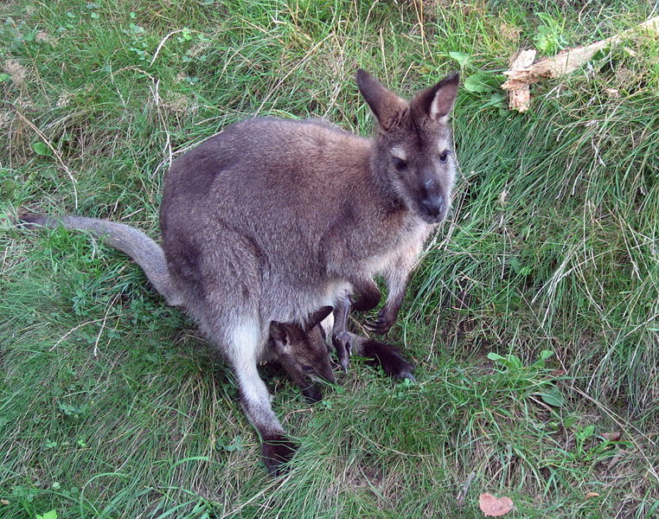
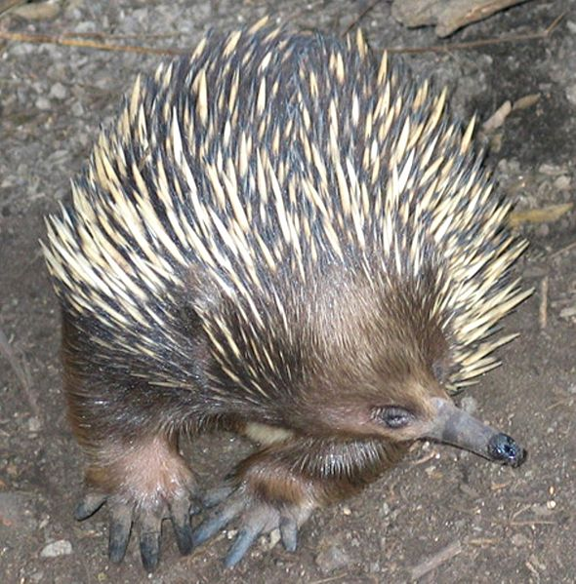
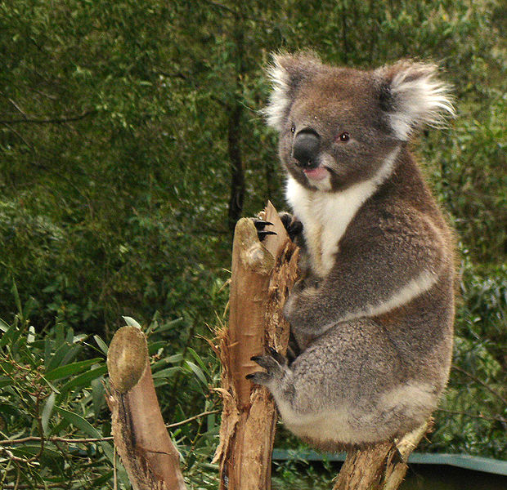
Na kterém kontinentě žijí tato zvířata?:
klokan, ježura, koala.
obr.č.3
obr.č.4
Náhradní otázka
obr.č.5

Slide 18
Jak se nazývá nejslanější moře na světě?
Náhradní otázka

Slide 19
Ve kterém podnebném pásu se pěstují olivy, citrusy, vinná réva?
Náhradní otázka

Slide 20
Jak se nazývá nejdelší řeka na světě? Ve kterém světadílu se nachází?
Náhradní otázka

Slide 21
Jak se nazývají stepi v Jižní Americe?
Náhradní otázka

Slide 22
Znáš největší jezero na světě?
Náhradní otázka

Slide 23
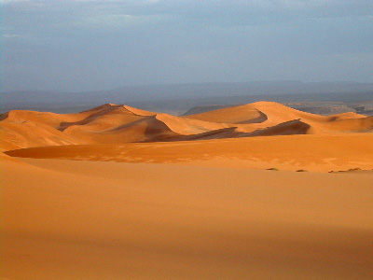
Jak se nazývá největší poušť na světě? Kde se nachází?
Náhradní otázka
obr.č.6

Slide 24
Ve kterém podnebném pásu se střídají čtyři roční doby?
Náhradní otázka

Slide 25
Jak dlouho trvá na rovníku den a jak dlouho noc?
Náhradní otázka

Slide 26
Jak se nazývá nejhlubší jezero na světě? Kde se nachází?
Náhradní otázka

Slide 27
Co je to oáza?
Náhradní otázka

Slide 28
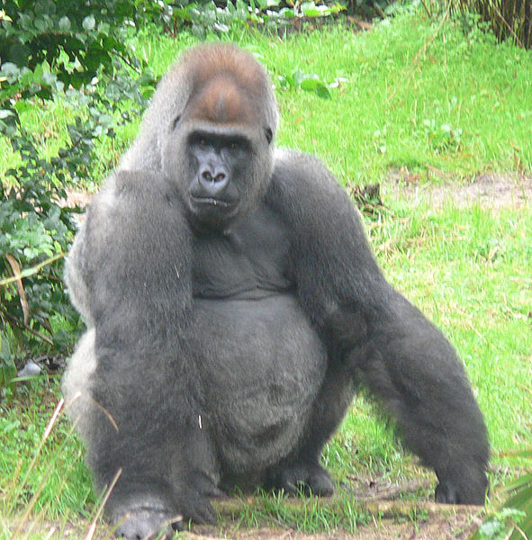
Jak se jmenuje tento živočich. Kde žije?
Náhradní otázka
obr.č.7

Slide 29
Ve které přírodní krajině žijí sloni, zebry, lvi, žirafy?
Náhradní otázka

Slide 30
Zimní slunovrat nastává:
22.12.
22.1.
1.12.
Náhradní otázka

Slide 31
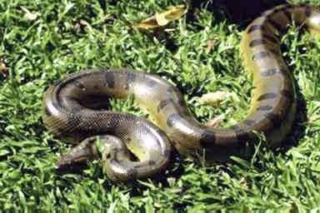
Na obrázku je jeden z největších hadů světa, obývá Amazonský prales.
Pokus se uhodnout název živočicha s malou nápovědou.
__ __ A __ O __ D __
Náhradní otázka
obr.č.10

Slide 32
Je Grónsko největší ostrov na světě?

Slide 33
Je výška hory Mount Everest 12848 metrů?

Slide 34
Mohou se kořeny rostlin podílet na zvětrávání hornin?

Slide 35
Leží obratník Kozoroha na Jižní polokouli?

Slide 36
Je toto pravdivé tvrzení?
Sněžná čára je nadmořská výška od které sníh začíná tát.

Slide 37
Je Lipno největším rybníkem v České republice?

Slide 38
Magma jsou roztavené horniny uvnitř Země.

Slide 39
Na severním pólu je rok polární den a rok polární noc.

Slide 40
Čad je jezero
v Africe.

Slide 41
Eroze je zúrodňování půdy hnojením.

Slide 42
Srážky vznikají na horách.

Slide 43
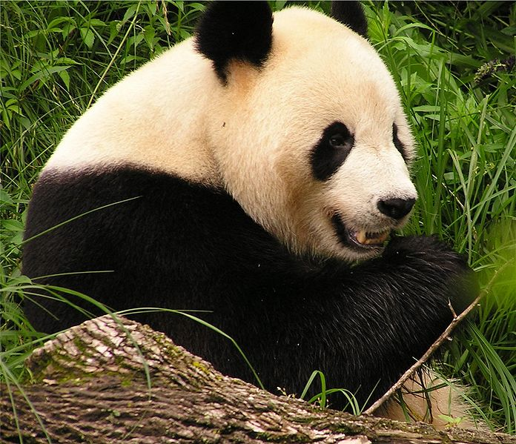
Je na obrázku medvídek koala?
obr.č.8

Slide 44
Roční doba se střídají, protože se Země otáčí kolem Slunce.

Slide 45
Je medvěd lední typický obyvatel lesů mírného pásu?

Slide 46
Jezero je vodní nádrž vytvořená člověkem.

Slide 47
Podzimní rovnodennost nastává 21.9.

Slide 48
Plankton jsou mikroorganismy žijící v trvale zamokřené půdě.

Slide 49
Tsunami je podmořské zemětřesení.

Slide 50
Kyslíku je v atmosféře nejvíce.

Slide 51
Počasí je okamžitý stav ovzduší.

Slide 52
Tundra je přírodní krajina zastoupená jehličnatými lesy.

Slide 53
Je Černé jezero největší v České republice?

Slide 54
Humus je nejúrodnější část půdy.

Slide 55
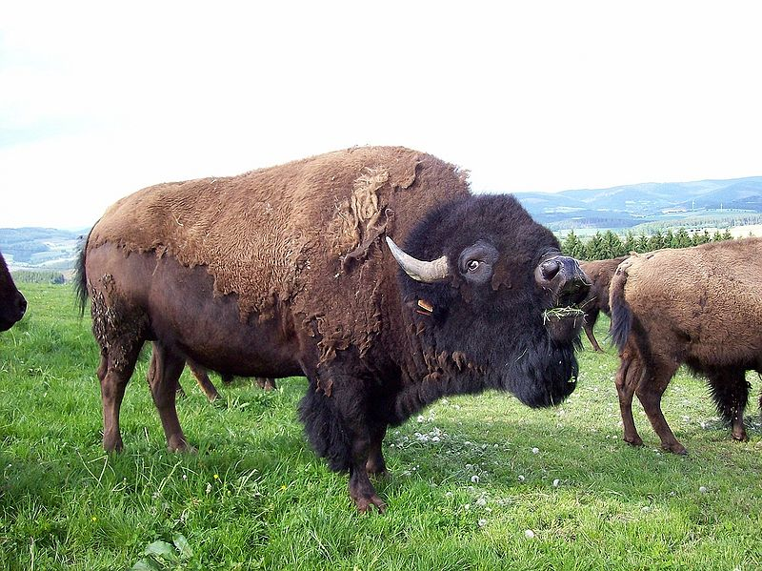
Je na obrázku bizon?
obr.č.9

Slide 56
Vzniká půda zvětráváním hornin?

Slide 57
Pěstují se na tropických plantážích např. banánovníky, kakaovníky nebo kokosovníky?

Slide 58
Antarktida se nachází na severní polokouli.

Slide 59
Mrož a tuleň jsou typickými obyvateli tropických moří.

Slide 60
Zdroje obrázků:
obr.č.1: [cit. 2012-03-19] Dostupné pod licencí Creative Commons na http://cs.wikipedia.org/wiki/Soubor:Jordens_inre.svg
obr.č.2: [cit. 2012-03-19] Dostupné pod licencí Creative Commons Attribution-Share Alike 2.5 Generic license na http://commons.wikimedia.org/wiki/File:Everest_kalapatthar_crop.jpg
obr.č.3: [cit. 2012-03-19] Dostupné pod licencí Creative Commons Attribution 3.0 Unported license. na http://commons.wikimedi a.org/wiki/File:Klokan_Bennett%C5%AFv.jpg
obr.č.4: [cit. 2012-03-19] Dostupné pod licencí Creative Commons na http://commons.wikimedia.org/wiki/File:Echidna_ST_03.jpg
obr.č.5: [cit. 2012-03-19] Dostupné pod licencí Creative Commons Attribution 3.0 Unported license na http://commons.wikimedia.org/wiki/File:Koala.jpg
obr.č.6: [cit. 2012-03-19] Dostupné pod licencí Creative Commons Attribution 3.0 Unported license na http://commons.wikimedia.org/wiki/File:Dunes.jpg
obr.č.7 : [cit. 2012-03-19] Dostupné pod licencí Creative Commons Attribution 3.0 Unported license na http://upload.wikimedia.org/wikipedia/commons/b/bc/Male_silverback_Gorilla.JPG
obr.č.8: [cit. 2012-03-19] Dostupné pod licencí Creative Commons Attribution 3.0 Unported license na http://commons.wikimedia.org/wiki/File:Panda_closeup.jpg
obr.č.9: [cit. 2012-03-19] Dostupné pod licencí Creative Commons Attribution-Share Alike 3.0 Unported na http://commons.wikimedia.org/wiki/File:Amerikanischer_Bison_(Bison_bison).jpg
obr.č.10: [cit. 2012-03-19] Dostupné pod licencí Creative Commons Attribution-Share Alike 3.0 Unported na http://commons.wikimedia.org/wiki/File:Eunectes_murinus.jpg

